Slide 1
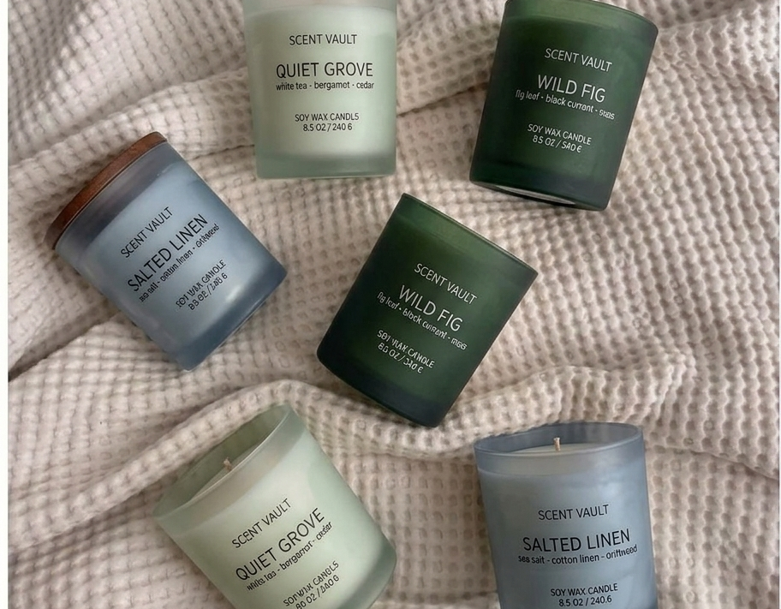
SCENT
VAULT
Klaviyo 用户生命周期营销自动
化模拟项目
从订阅、浏览、弃购到复购的 CRM / EDM 作品集案例
PORTFOLIO CASE · SIMULATED
Shopify · Klaviyo · Segmentation · Flow Design
CRM / EDM
AUTOMATION
A considered scent for every stage of the customer journey.
01 — 08
仅用于作品集展示，不代表真实商业业绩

Slide 2
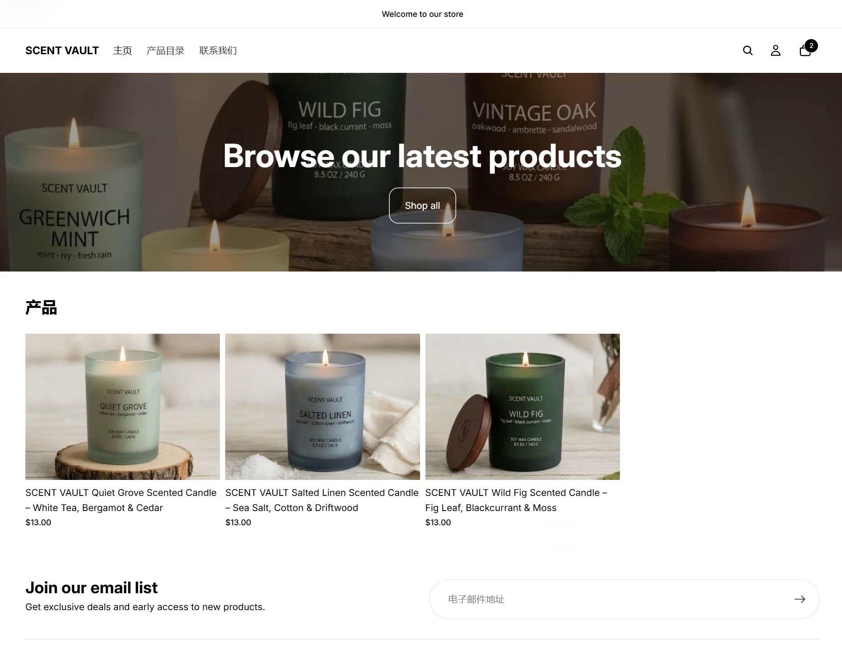
SCENT VAULT / CONTEXT
02
业务背景与项目目标
把用户行为转化成可执行、可衡量的生命周期沟通
业务问题
如何把匿名访客和一次性购买用户，
转化为可识别、可复购的用户？
项目目标
•
建立 Newsletter 订阅入口和营销许可逻辑
•
用行为触发四条 Klaviyo 自动化 Flow
•
在购买后切换沟通内容，减少无效打扰
•
用 CTR、转化、RPR、复购和退订率衡量效果
模拟资产：Shopify 开发测试店
虚拟美国 DTC 家居香氛品牌 · 三款概念产品 · Shopify-to-Klaviyo

Slide 3
SCENT VAULT / DATA & SEGMENTATION
03
数据、营销许可与用户分层
先确认用户身份和许可，再根据行为与价值进入不同策略
核心 List
VIP Customers
历史至少 2 次 Placed Order
Newsletter - US
新品优先、专属内容和服务型权益
Shopify 前台邮箱订阅
→ 同步至 Klaviyo
→ 作为 Welcome Flow 入口
At Risk - 60 Days
至少购买 1 次 + 60 天未下单
按购买历史和用户价值召回
许可原则
Sunset Hold
90 天收到 ≥5 封且 0 点击、0 下单
仅向已同意接收营销邮件的用户发送营销 Flow。
抑制促销触达，保护名单质量
阈值为作品集演示设定；真实业务中应依据 RFM / LTV 分布与品类购买周期校准。

Slide 4
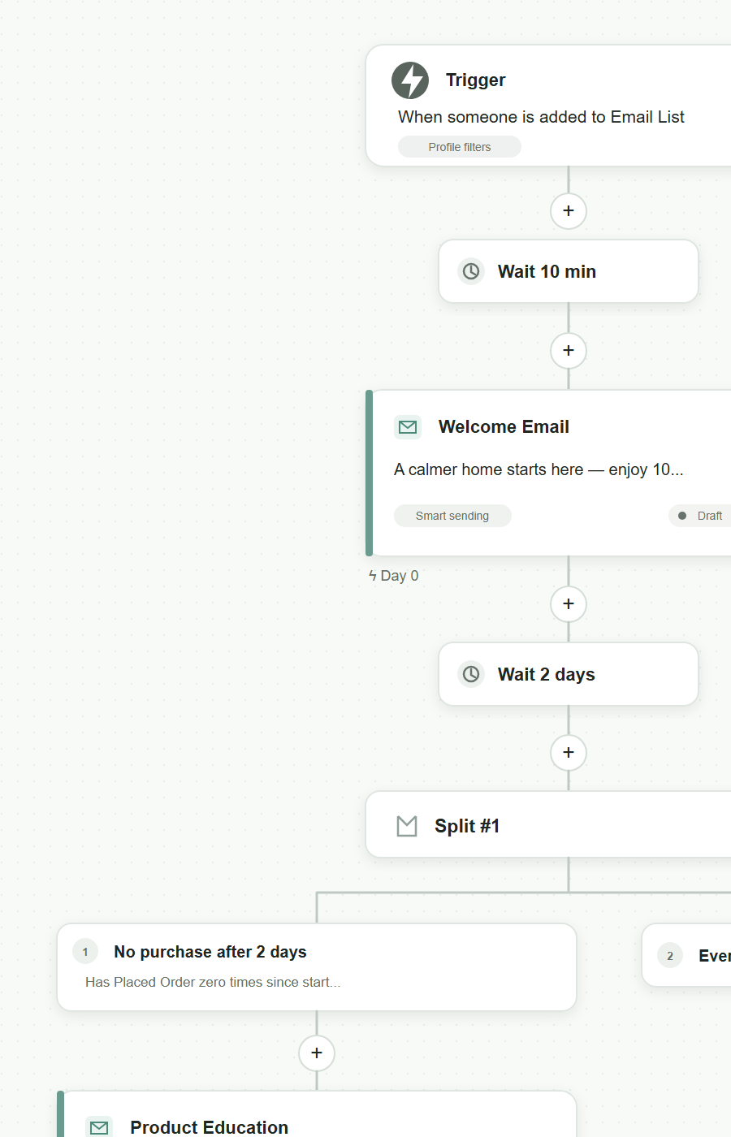
SCENT VAULT / LIFECYCLE FLOW
04
Welcome Flow｜新订阅欢迎
触发器：Added to List → Newsletter - US · 目标：建立品牌认知并推动首购
策略拆解
触发
用户订阅 Newsletter 后进入流程，先确认营销许可
10 分钟
邮件 1：品牌介绍 + 首单 10% 激励
+2 天
若未购买，发送香味教育与使用场景
再 +2 天
评价、FAQ 和推荐，降低购买顾虑
Welcome email 1
A calmer home starts here — enjoy 10% off
Preheader: Thoughtful scents for everyday rituals. · CTA: Explore the collection

Slide 5
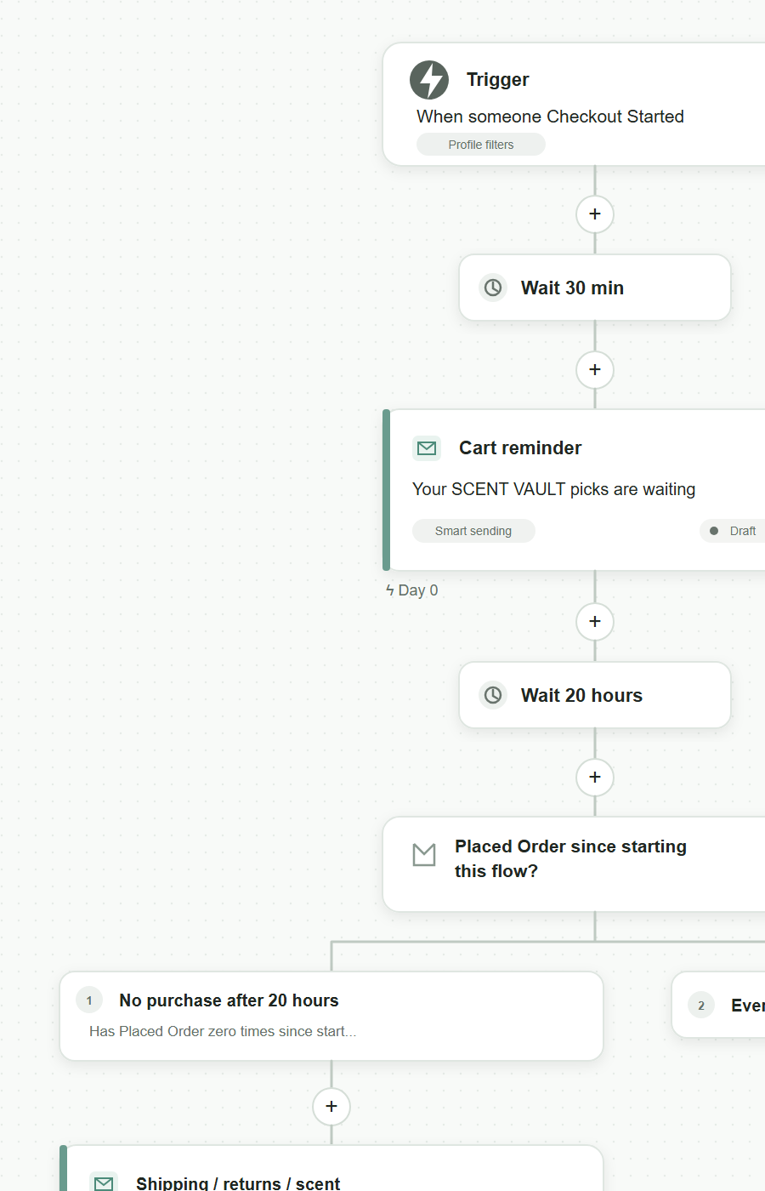
SCENT VAULT / LIFECYCLE FLOW
05
Abandoned Checkout Flow｜弃购挽回
触发器：Started Checkout · 目标：回答购买顾虑，并在有效时间内挽回订单
策略拆解
30 分钟
邮件 1：温和提醒用户回到结账页面
20 小时
若仍未购买，补充配送、退换和香味 FAQ
+24 小时
最后一次检查购买状态
48 小时
发送明确有效期的 10% 优惠；不虚构库存紧张

Slide 6
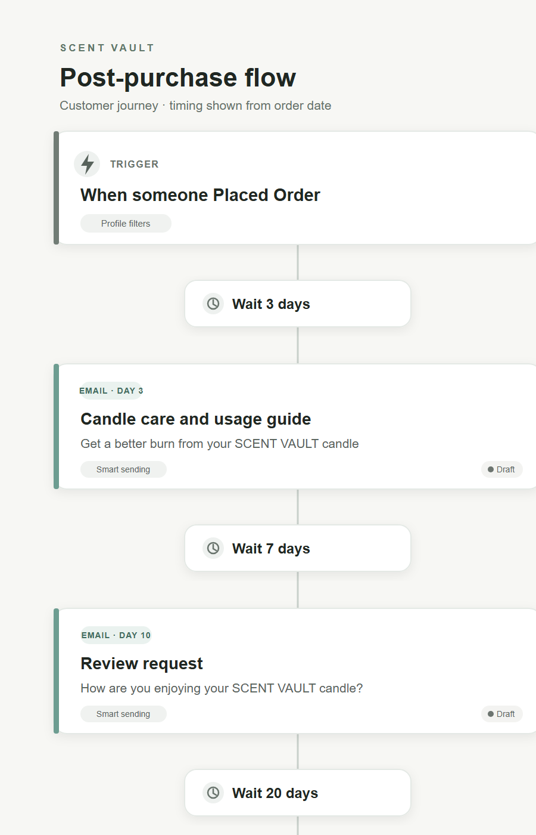
SCENT VAULT / LIFECYCLE FLOW
06
Post-purchase Flow｜购后运营
触发器：Placed Order · 目标：帮助正确使用、收集评价并推动关联购买
策略拆解
+3 天
蜡烛使用与养护指南，降低因使用不当产生的不满
+10 天
评价邀请，在用户有体验后收集反馈
+30 天
根据已购产品推荐互补香味或相关产品
+60 天
补充装、复购或新品提醒

Slide 7
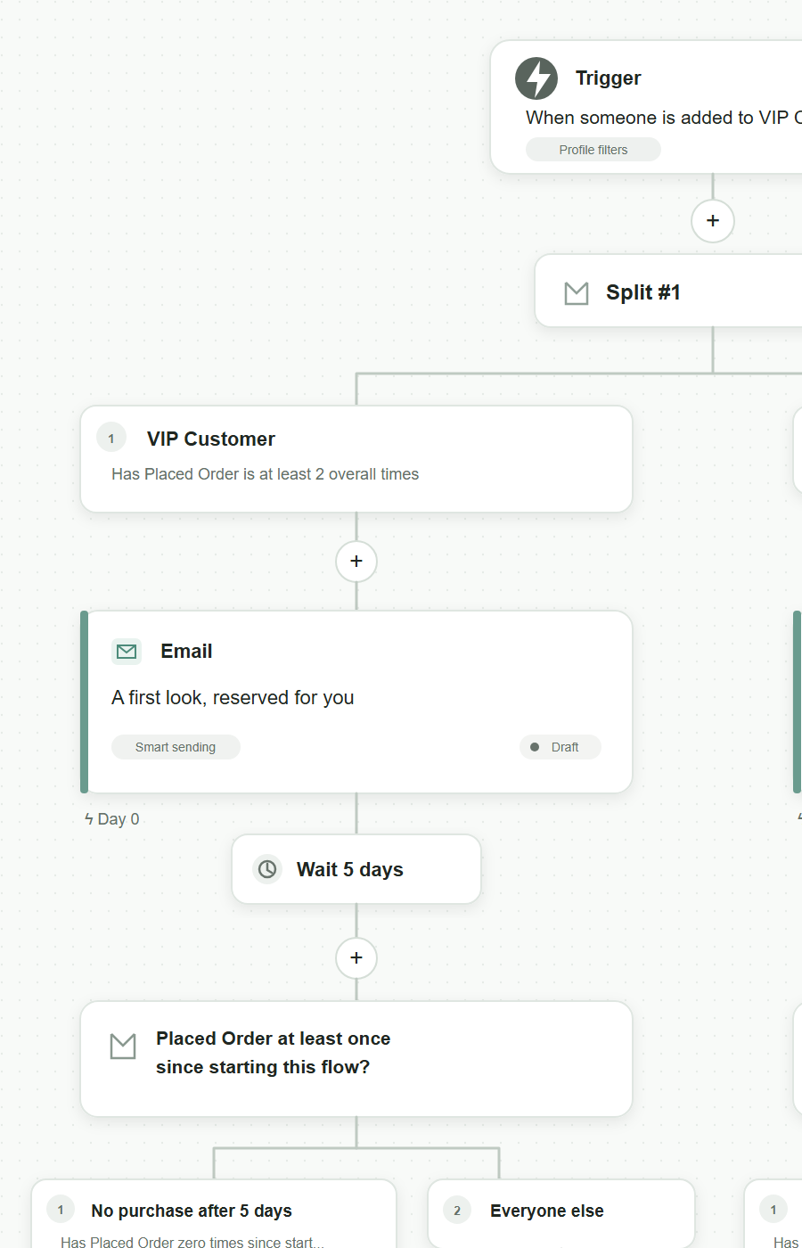
SCENT VAULT / LIFECYCLE FLOW
07
Win-back Flow｜沉默用户召回
触发器：Person enters a segment → At Risk - 60 Days · 目标：按价值召回，避免无差别发券
策略拆解
VIP
新品预览、优先购买或服务型权益，不一开始就打折
普通用户
个性化推荐 + 模拟 10% 复购优惠
5 天后
仍未购买则发送最后提醒，然后停止流程
抑制
长期无点击、无购买 → Sunset Hold，排除后续促销

